Slide 1


Angular2.0视频教程
第四节：模块与共享模块
by 大漠穷秋 2017-01

Slide 2

内容提要
什么是模块？
模块的基本写法
共享模块
模块懒加载
https://angular.cn/docs/ts/latest/guide/ngmodule.html#
https://angular.cn/docs/ts/latest/cookbook/ngmodule-faq.html#!#q-what-not-to-declare

Slide 3
什么是模块？
组件
服务
指令
路由
模块是组织业务代码的利器
https://angular.cn/docs/ts/latest/cookbook/ngmodule-faq.html#!#q-what-not-to-declare

Slide 4
什么是模块？
文件体积
请求数量
模块的重要作用：帮助编译器编译、配合Router运行时加载（懒加载）
https://angular.cn/docs/ts/latest/cookbook/ngmodule-faq.html#!#q-what-not-to-declare

Slide 5
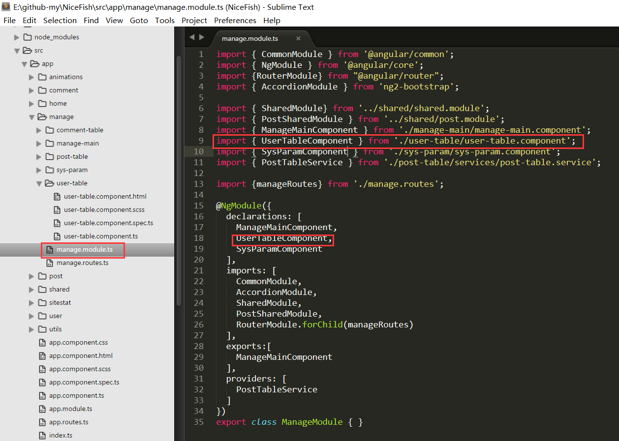
模块的基本写法
https://angular.cn/docs/ts/latest/cookbook/ngmodule-faq.html#!#q-what-not-to-declare

Slide 6
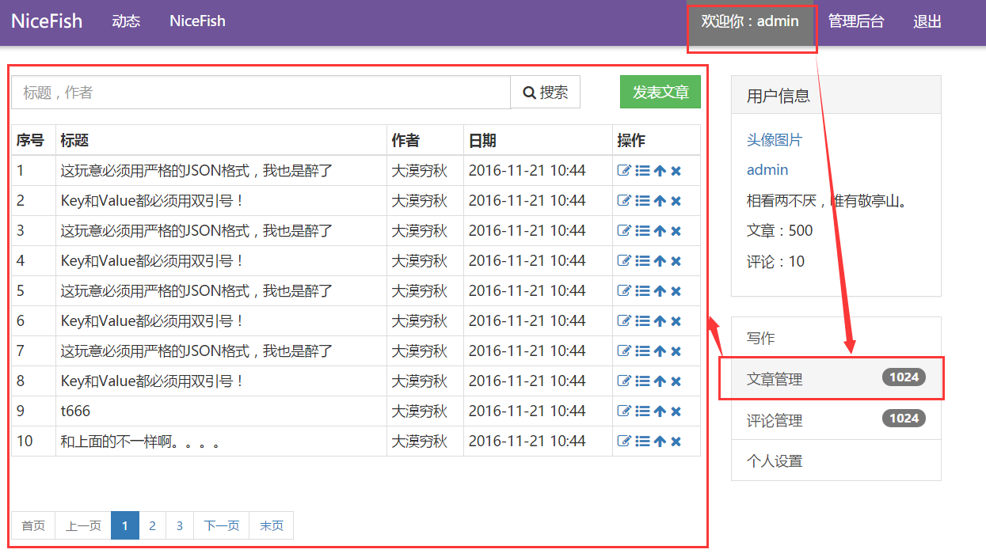
共享模块

Slide 7
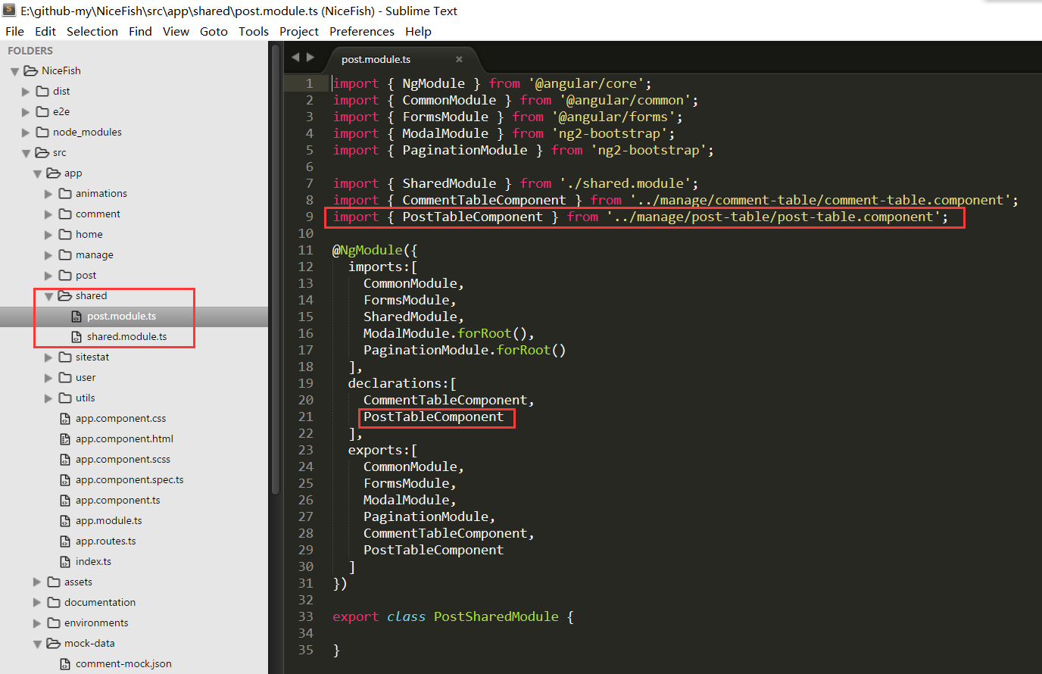
共享模块

Slide 8
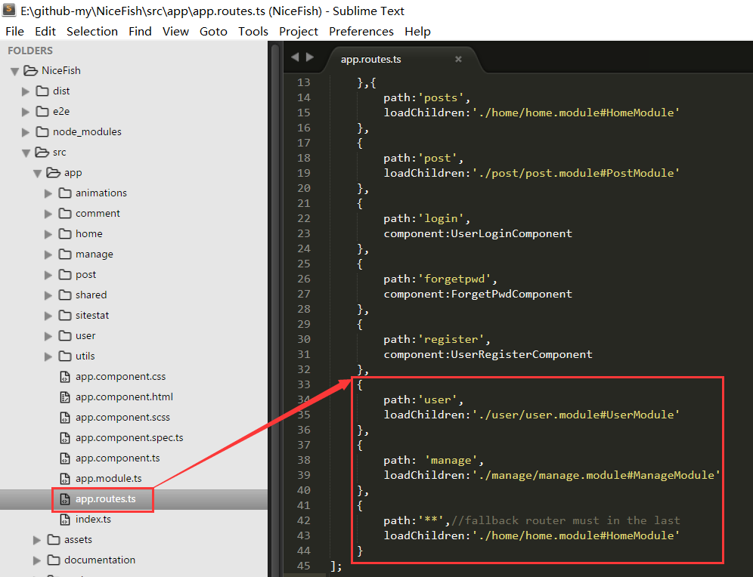
模块懒加载

Slide 9
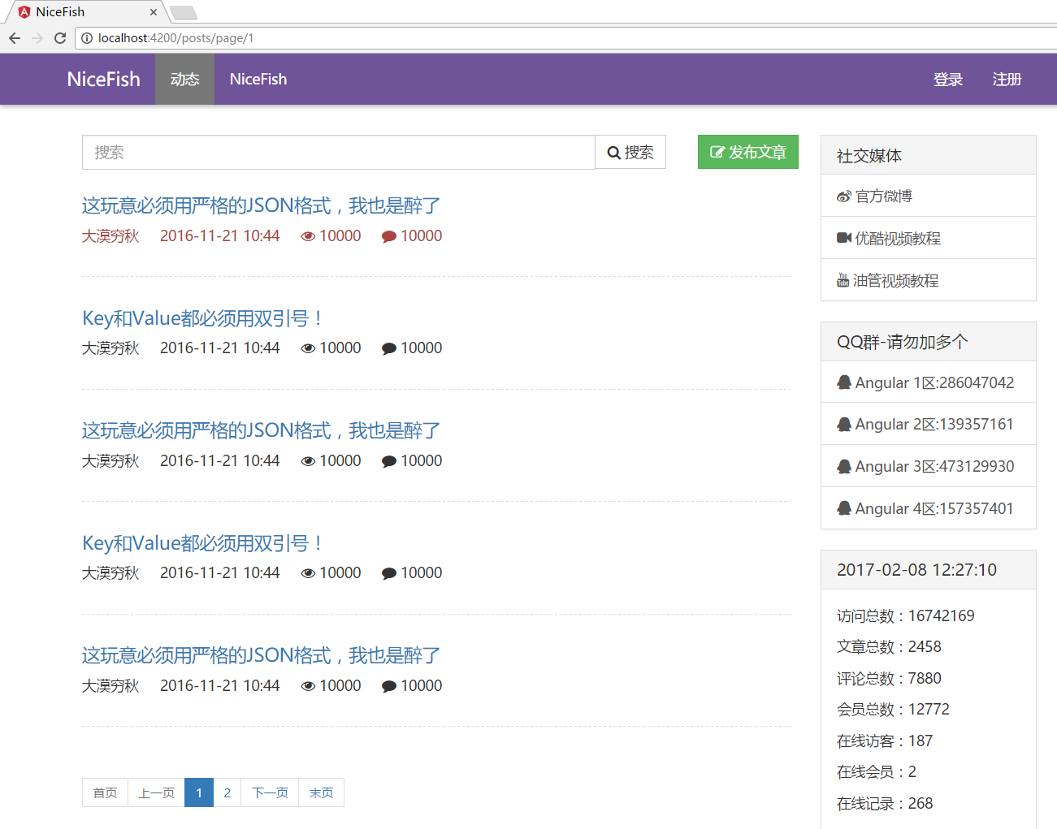
所有实例代码都在这里
http://git.oschina.net/mumu-osc/NiceFish

Slide 10

Angular中文社区

Slide 11
谢谢
https://my.oschina.net/mumu/blog
请订阅：我的优酷频道

